Slide 1
用藥安全 知多少

Slide 2
上小學了，許多事要學著自己照顧自己。

Slide 3
自己上廁所 自己整理環境 自己整理書包 吃藥也是要提起勇氣自己來

Slide 4
用藥停看聽
人
幾次？
幾包？
幾顆？
時間

Slide 5
小小問答

Slide 6
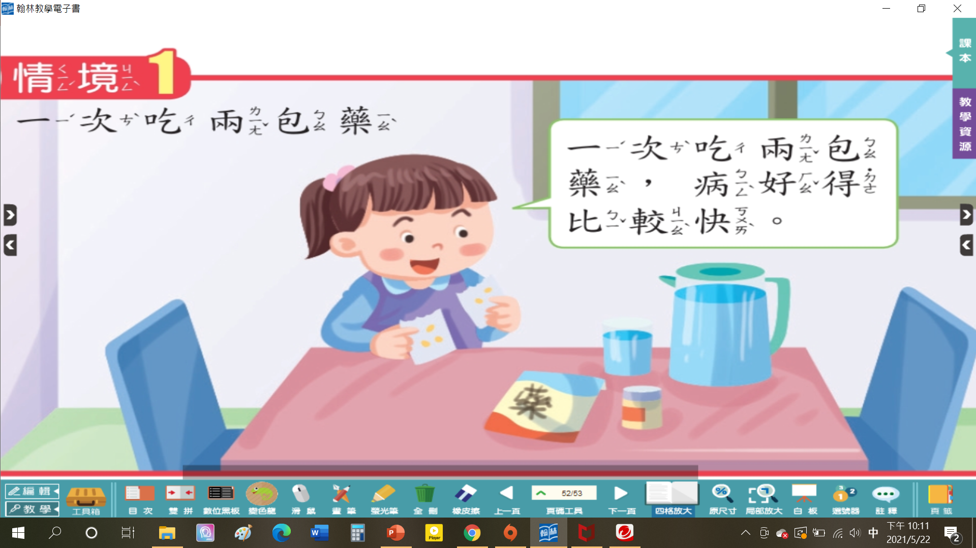
以下情境對不對？ 想一想你的答案

Slide 7
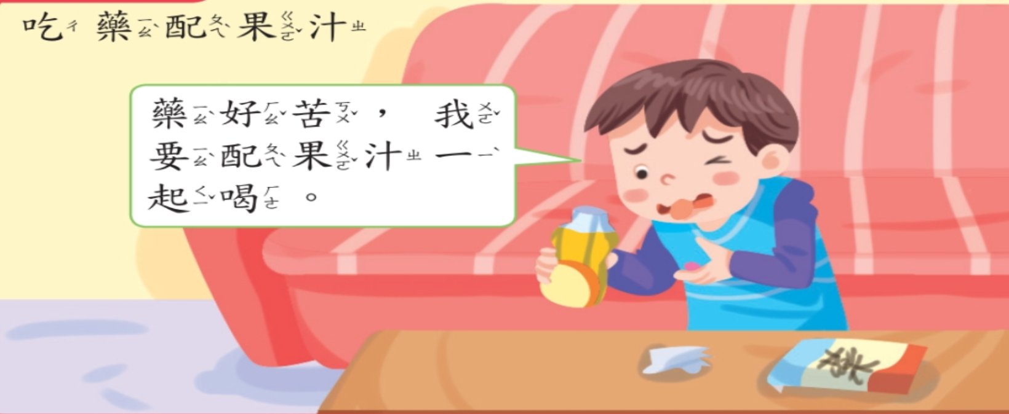
以下情境對不對？ 想一想你的答案

Slide 8
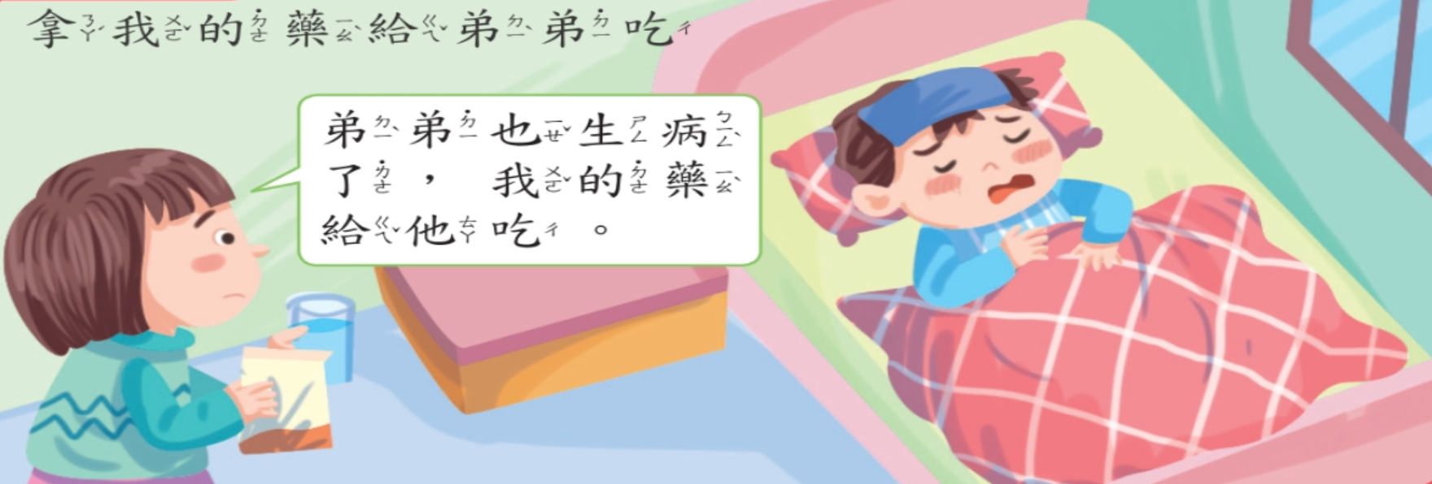
以下情境對不對？ 想一想你的答案

Slide 9
以下情境對不對？ 想一想你的答案

Slide 10
公布答案

Slide 12
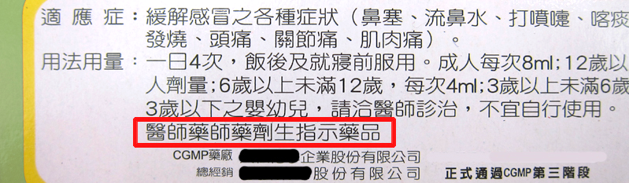
配合醫生指示 或是藥罐上的指示 千萬不要增加藥量 不然會有副作用喔！

Slide 14
西藥或是中藥都有不能一起服用的剋星， 有的一起吃藥會沒效 有的會有副作用 所以常溫水是最好的

Slide 16
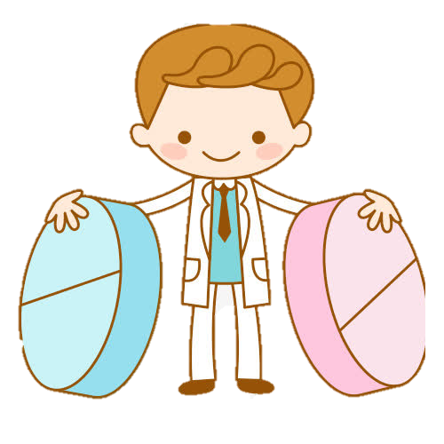
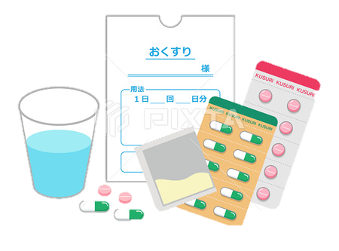
給藥、開處方籤是醫療行為，只有醫護人員能做 (老師也不能餵藥給藥唷！)

Slide 18
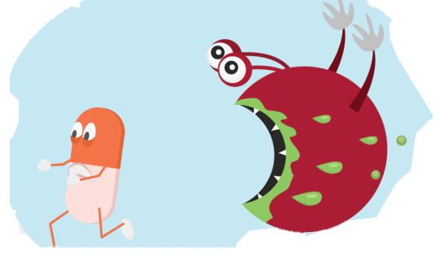
除非醫生說可以停藥 不然有些藥如果沒有照常吃完，病毒會學會怎麼抵抗這種藥 之後可能吃藥也沒效了！

Slide 19
吃藥還是要聽醫生指示，不能隨便吃唷！

Slide 20
小任務

Slide 21
藥不只是吃進肚子的 還有抹在身上的外用藥
找找家裡的藥箱
有哪些藥
下周回學校跟老師分享吧！

